Slide 1
EVALUACIÓN PRONÓSTICA TRAS TRATAMIENTO DE LOS PACIENTES CON HIPERTENSIÓN PULMONAR TROMBOEMBÓLICA CRÓNICA DEL HOSPITAL UNIVERSITARIO DE JAÉN
M.C Mata López ,Y.Y Portillo Gutiérrez, P. Barragán Reyes, C. Lacarcel Bautista
Servicio de Neumología. Hospital Universitario de Jaén
Introducción y objetivo
Material y métodos
La hipertensión pulmonar tromboembólica crónica (HPTEC) es una forma de hipertensión pulmonar (HP) causada por la obstrucción y el remodelado de las arterias pulmonares tras un episodio de embolia pulmonar (EP).
Se estima que la incidencia acumulada de HPTEC oscila entre 0,1-11,8% en los primeros dos años después de una EP sintomática.
El algoritmo de tratamiento para la HPTEC incluye un enfoque multimodal que combine la endarterectomía pulmonar (EAP), la angioplastia (APB) y los tratamientos médicos cuyo objetivo son las lesiones anatómicas mixtas: proximales, distales y microvasculopatía, respectivamente.
El objetivo de este estudio es describir las características de los pacientes con HPTEC de nuestro hospital y tratamiento recibido.
- Análisis descriptivo de los pacientes con HPTEC del Hospital Universitario de Jaén desde 2019 hasta septiembre de 2025.
Localización de trombos: Central Lobar Segmentario- subsegmentario | Medición de Test 6 minutos marcha posterior a tratamiento.
Tratamiento recibido: Endarterectomía pulmonar Angioplastia Tratamiento médico vasodilatador | Capacidad de difusión de la DLCO posterior al tratamiento.

Slide 2
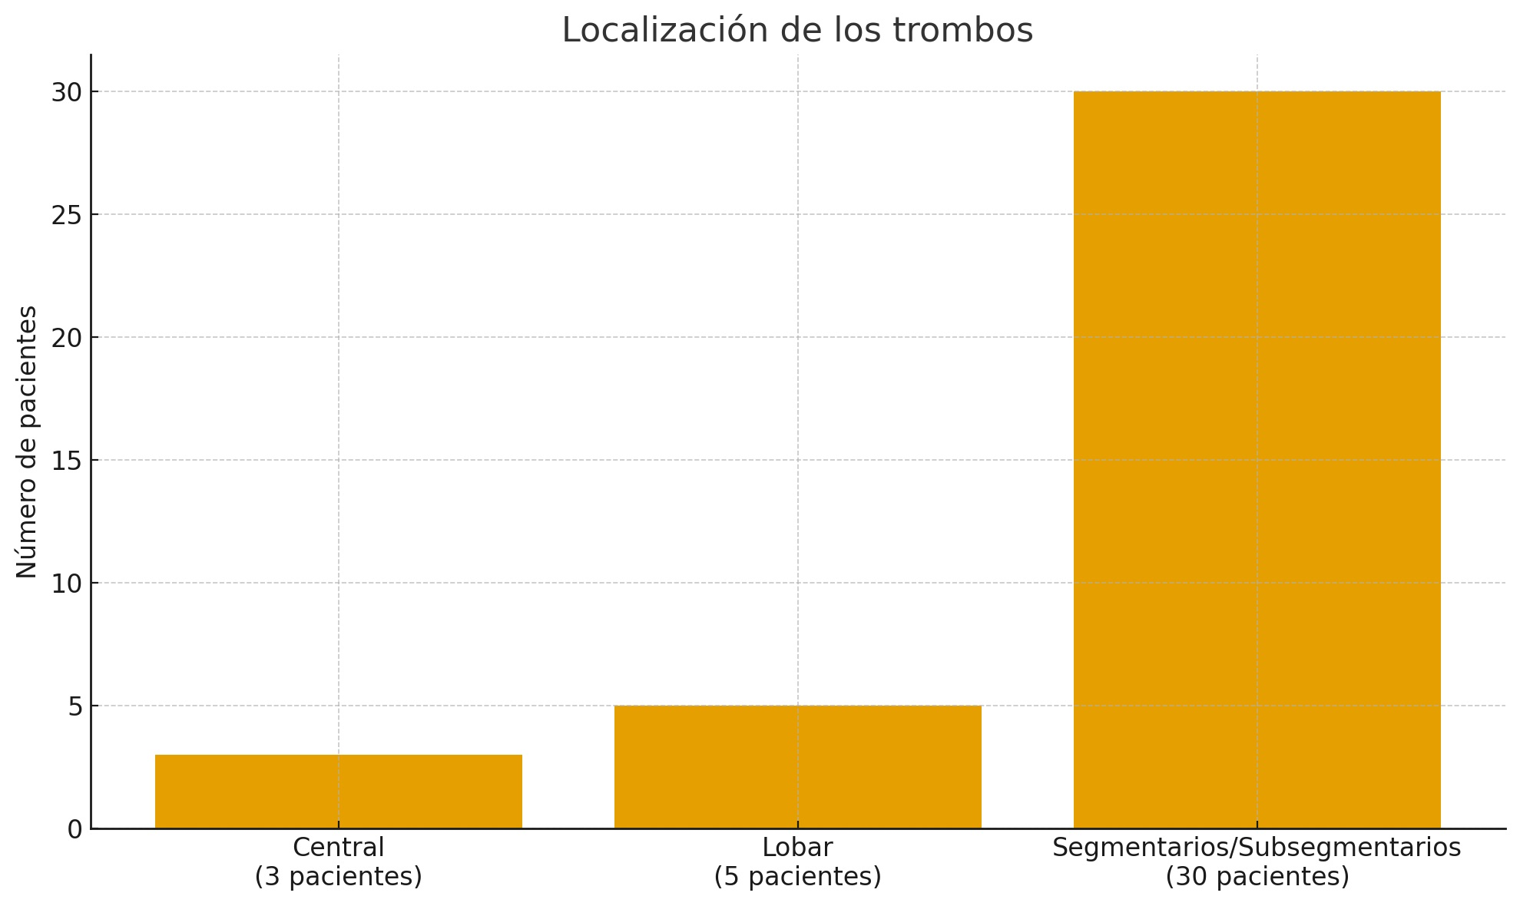
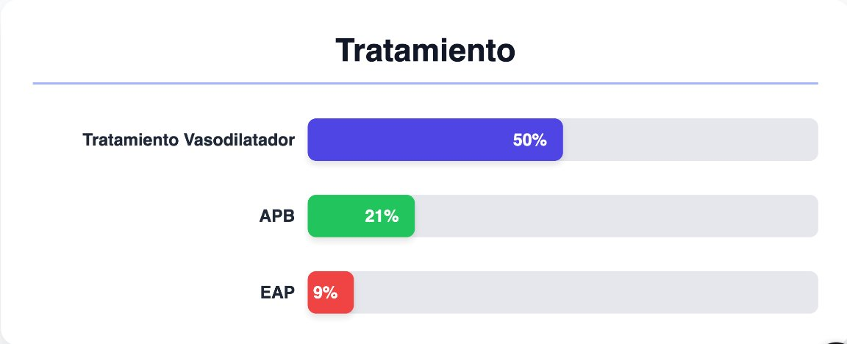
Resultados
Total de pacientes | 38
Localización de trombos | 3 localización central 5 lobar 30 segmentarios y/o subsegmentarios
Tratamiento recibido | 12 angioplastia. 5 endarterectomía pulmonar. 1 paciente tiene Hipertensión Pulmonar Residual de los que se ha realizado EAP. 21 pacientes con tratamiento médico vasodilatador
Media de metros recorridos en T6MM | 343 metros
DLCO media postratamiento | 64%
Conclusiones
El pronóstico de los pacientes que han sido candidatos a EAP es muy favorable, persistiendo solo 1 paciente con hipertensión pulmonar residual.
La mayoría de nuestros pacientes presentaban localización de los trombos a nivel lobar o segmentario y/o subsegmentario, realizándose a 12 de ellos ABP con DLCO post tratamiento con valores dentro de la normalidad.

